Slide 1


TE3001B
Fundamentos de Robótica
11 de Febrero del 2026
Facilitador: PhD Alfredo García Suárez

Slide 2

Bienvenida
Facilitador: PhD Alfredo García Suárez

Slide 3
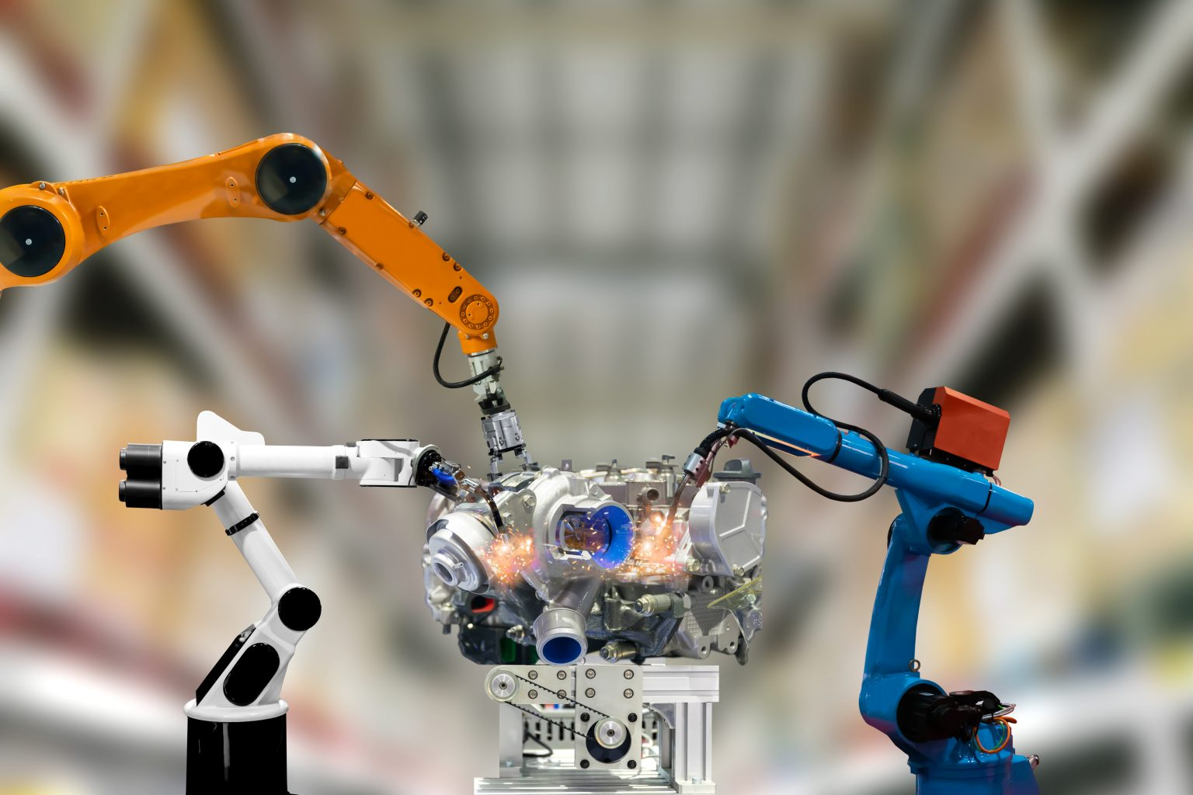
“Un modelo matemático de un sistema dinámico es un conjunto de ecuaciones que representan la dinámica del sistema con precisión.”
–Katsuhiko Ogata
Facilitador: PhD Alfredo García Suárez

Slide 4

Objetivo principal del Curso
Podrás diseñar e implementar física o virtualmente una solución a una tarea robotizada en el ámbito de los servicios usando un robot colaborativo del tipo brazo manipulador. El sistema se implementa a partir de la aplicación de tecnologías robotizadas, electrónicas, software y de control automático.
Facilitador: PhD Alfredo García Suárez

Slide 5
Objetivos particulares del curso
Optimizarás soluciones a las problemáticas de tu ámbito profesional, con la incorporación inteligente y oportuna de tecnologías digitales de vanguardia.
Desarrollarás sistemas embebidos cumpliendo con normas de calidad, seguridad y desempeño.
Desarrollarás los componentes de inteligencia que le permiten a un robot ser autónomo en la solución de problemas.
Facilitador: PhD Alfredo García Suárez

Slide 6
Objetivos particulares del curso
Crear interfaces de hardware y software que habilitan la interacción inteligente entre dispositivos digitales.
Facilitador: PhD Alfredo García Suárez

Slide 7

AGENDA
M1 | M2 | M3 | M4 | M5
Introducción a la robótica Facilitador: Juan Manuel Ahuactzin | Cinemática directa e inversa Facilitador: Juan Manuel Ahuactzin | Planeación de movimiento Facilitador: Juan Manuel Ahuactzin | Velocidades y fuerzas Martes 17:00 a 19:00, Miércoles 17:30 a 19:00, Jueves 13:00 a 15:00 (presencial) Viernes 15:00 a 16:00 (virtual) Facilitador: Alfredo García | Dinámica Martes 17:00 a 19:00, Miércoles 17:30 a 19:00, Jueves 13:00 a 15:00 (presencial) Viernes 15:00 a 16:00 (virtual) Facilitador: Alfredo García
Facilitador: PhD Alfredo García Suárez

Slide 8
AGENDA
M6 | M7 | RETO
Control de robots Martes 17:00 a 19:00, Miércoles 17:30 a 19:00, Jueves 13:00 a 15:00 (presencial) Viernes 15:00 a 16:00 (virtual) Facilitador: Rigoberto Cerino Alfredo García | Sensores y actuadores Facilitador: Rigoberto Cerino | Control PID Facilitadores: Rigoberto Cerino, Juan Manuel Ahuactzin, Alfredo García y Socio Formador: Manchester Robotics
Facilitador: PhD Alfredo García Suárez

Slide 9

CLASE VIRTUAL DE LOS DÍAS VIERNES
Entrar Zoom Reunión
https://itesm.zoom.us/my/alfredo.garcia
ID de reunión: 6763360937
Facilitador: PhD Alfredo García Suárez

Slide 10
DINÁMICA DE CLASES
Introducción: Teória y descripción de conceptos y procedimientos.
Desarrollo: Aplicación y seguimiento práctico de los conceptos teóricos.
Finalización: Practica individual o por equipos de retos por sesión.
Facilitador: PhD Alfredo García Suárez

Slide 11

ACERCA DEL FACILITADOR
Doctorado en Ingeniería del Lenguaje y del Conocimiento
Inteligencia Artificial
Desarrollo IoT
Interacción Humano-Computador
Sistema Nacional de Investigadores nivel Candidato
Facilitador: PhD Alfredo García Suárez

Slide 12
INTRODUCCIÓN
01
-Velocidades lineales y angulares
Facilitador: PhD Alfredo García Suárez

Slide 13

PLATAFORMAS EN ALMACENAMIENTO LOCAL
MATLAB
Descripción: MATLAB es un sistema de cómputo numérico que ofrece un entorno de desarrollo integrado con un lenguaje de programación propio. Está disponible para las plataformas Unix, Windows, macOS y GNU/Linux.
Facilitador: PhD Alfredo García Suárez

Slide 14
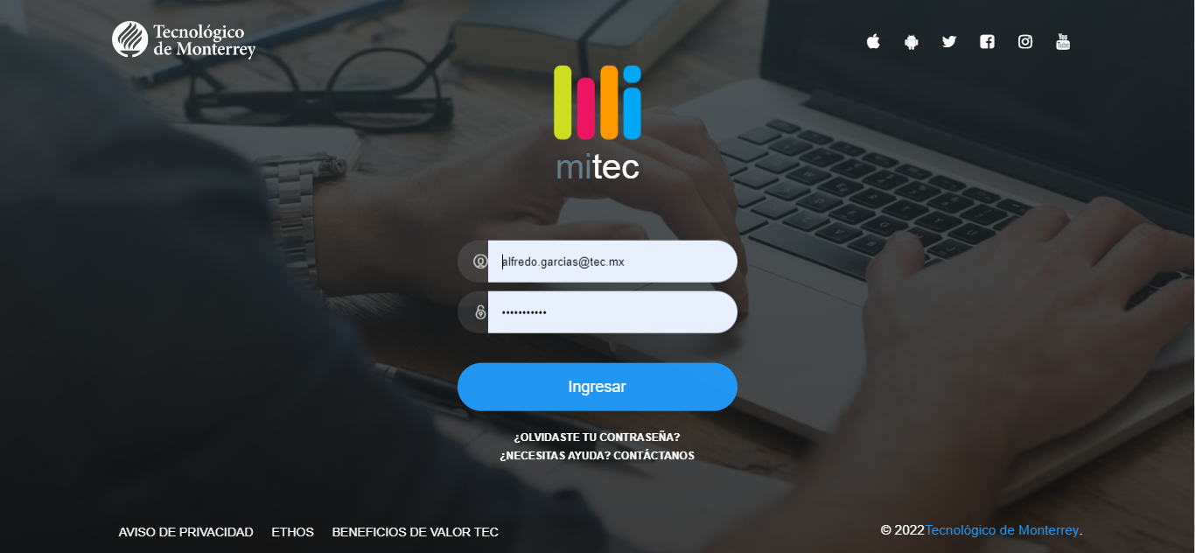
Instalación
Paso 1: Ingresar a Mi Tec
Facilitador: PhD Alfredo García Suárez

Slide 15
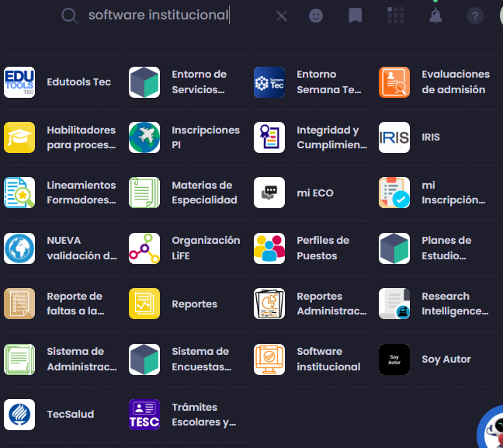
Instalación
Paso 2: Ingresar a la opción “software institucional”
Facilitador: PhD Alfredo García Suárez

Slide 16
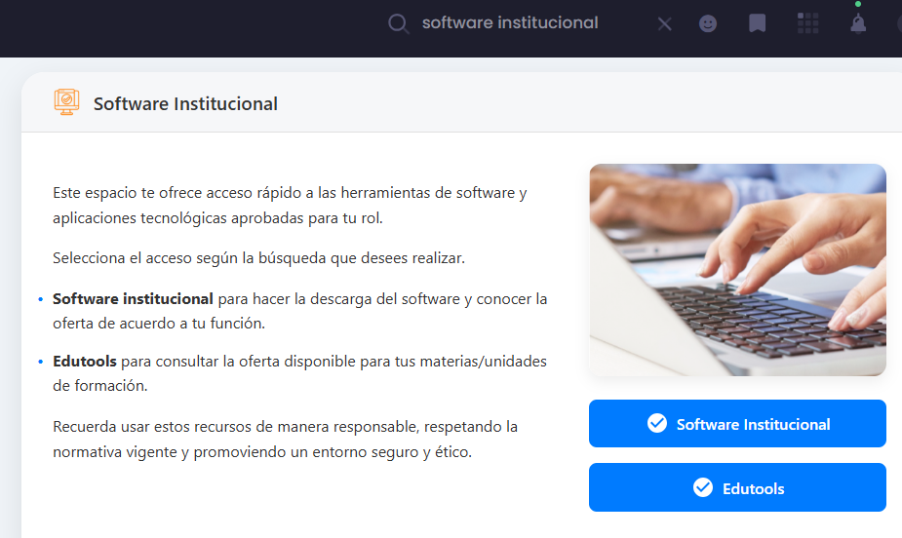
Instalación
Paso 3: Ingresar a la opción “software Institucional”
Facilitador: PhD Alfredo García Suárez

Slide 17
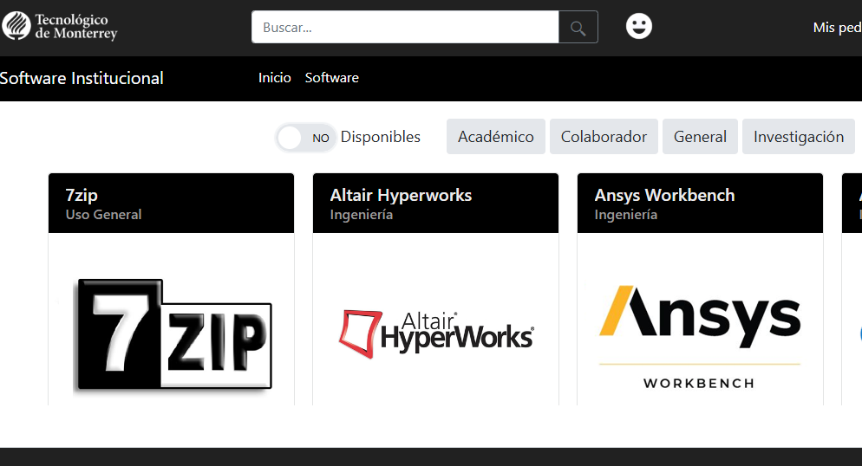
Instalación
Paso 4: Ingresar a la opción “Software” y habilitar “No”
Facilitador: PhD Alfredo García Suárez

Slide 18
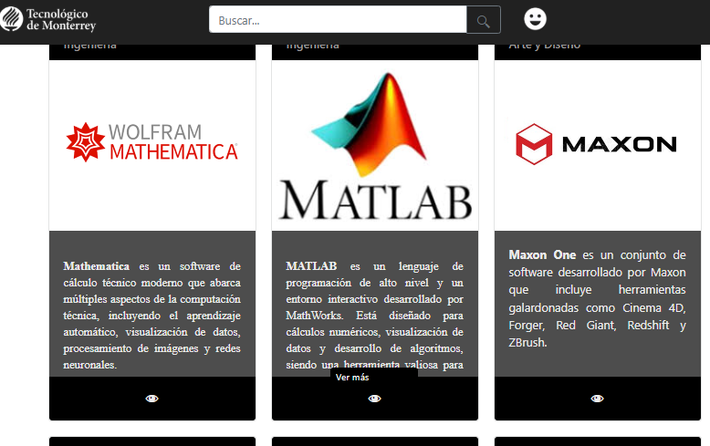
Instalación
Paso 5: Seleccionar la opción “Ver mas”
Facilitador: PhD Alfredo García Suárez

Slide 19
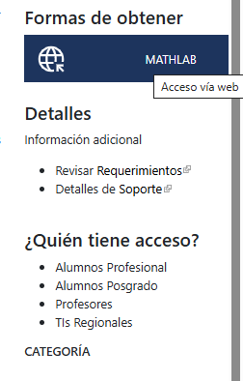
Instalación
Paso 6: Seleccionar la opción “Acceso vía WEB” en formas de obtener
Facilitador: PhD Alfredo García Suárez

Slide 20

Instalación
Paso 7: Ingresa con tus credenciales y sigue los pasos para la instalación
Facilitador: PhD Alfredo García Suárez

Slide 21

PLATAFORMAS EN LA NUBE
GitHub
¿Qué es GitHub?
El sistema de control de versiones Git fue diseñado por Linus Torvalds. Un sistema de gestión de versiones es utilizado por los desarrolladores para poder administrar su proyecto, ordenando el código de cada una de las nuevas versiones que sacan de sus aplicaciones para evitar confusiones. Así, al tener copias de cada una de las versiones de su aplicación, no se perderán los estados anteriores cuando se va a actualizar.
Facilitador: PhD Alfredo García Suárez

Slide 22
PLATAFORMAS EN LA NUBE
GitHub
Paso 1. Crear cuenta
Ingresar a: https://github.com/
Paso 6. Seleccionar herramientas
Paso 2 . Ingresar a Sign in
Paso 7. Crear nuevo repositorio
Nombre: Robótica
Paso 3 . Agrega los datos solicitados
Agregar correo, crear password y username
Paso 4 . Verificar antibot
Paso 5. Confirmar código enviado a correo
Facilitador: PhD Alfredo García Suárez

Slide 23
PLATAFORMAS EN LA NUBE
GitHub del curso
https://github.com/freddy-7/Fundamentacion_Robotica_2026A.git
Facilitador: PhD Alfredo García Suárez

Slide 24
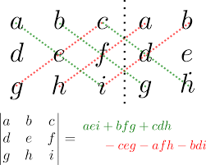
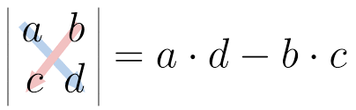
Conceptos Requeridos
Determinante de una Matriz
Singularidad
El determinante de una matriz siempre es un número real y únicamente se puede calcular para matrices cuadradas (n=m). El determinante de una matriz indica si un sistema de ecuaciones lineales es singular o no es singular. Por ello, si el resultado del determinante de una matriz es cero (nulo), la matriz será singular (No tendrá matriz inversa), y si el resultado es distinto de cero, la matriz será no singular.
Facilitador: PhD Alfredo García Suárez

Slide 25




Conceptos Requeridos
Determinante de una Matriz
Ejercicios:
Calcula el determinante de las siguientes matrices e indica en cada caso si es singular o no singular:
Facilitador: PhD Alfredo García Suárez

Slide 26
Conceptos Requeridos
Determinante de una Matriz
Ejercicios:
Calcula el determinante de las siguientes matrices e indica en cada caso si es singular o no singular:
57
-1
-13
31
Facilitador: PhD Alfredo García Suárez

Slide 27
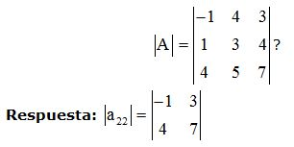
Conceptos Requeridos
Adjunto de una Matriz
Elemento Adjunto
Se llama adjunto del elemento “aij” al menor complementario anteponiendo:
El signo es + si i+j es par.
El signo es - si i+j es impar.
Ejemplo:
= +(-7 – 12)= -19
Facilitador: PhD Alfredo García Suárez

Slide 28
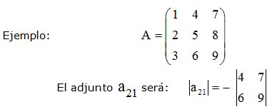
Conceptos Requeridos
Adjunto de una Matriz
Elemento Adjunto
Se llama adjunto del elemento “aij” al menor complementario anteponiendo:
El signo es + si i+j es par.
El signo es - si i+j es impar.
= -( 36 - 42)= 6
Facilitador: PhD Alfredo García Suárez

Slide 29
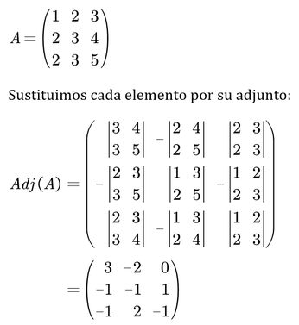
Conceptos Requeridos
Matriz Adjunta
Matriz Adjunta
La matriz adjunta es aquella en la que cada elemento se sustituye por su adjunto. Se llama adjunto del elemento aij al menor complementario anteponiendo:
El signo es + si i+j es par.
El signo es - si i+j es impar.
Facilitador: PhD Alfredo García Suárez

Slide 30
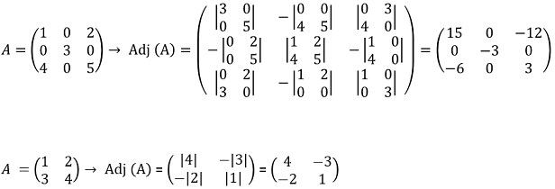
Conceptos Requeridos
Matriz Adjunta
Matriz Adjunta (Ejercicio)
Calcula la matriz adjunta de la siguiente matriz:
Facilitador: PhD Alfredo García Suárez

Slide 31
Conceptos Requeridos
Matriz Adjunta
Matriz Adjunta
Calcula la matriz adjunta de la siguiente matriz:
Facilitador: PhD Alfredo García Suárez

Slide 32
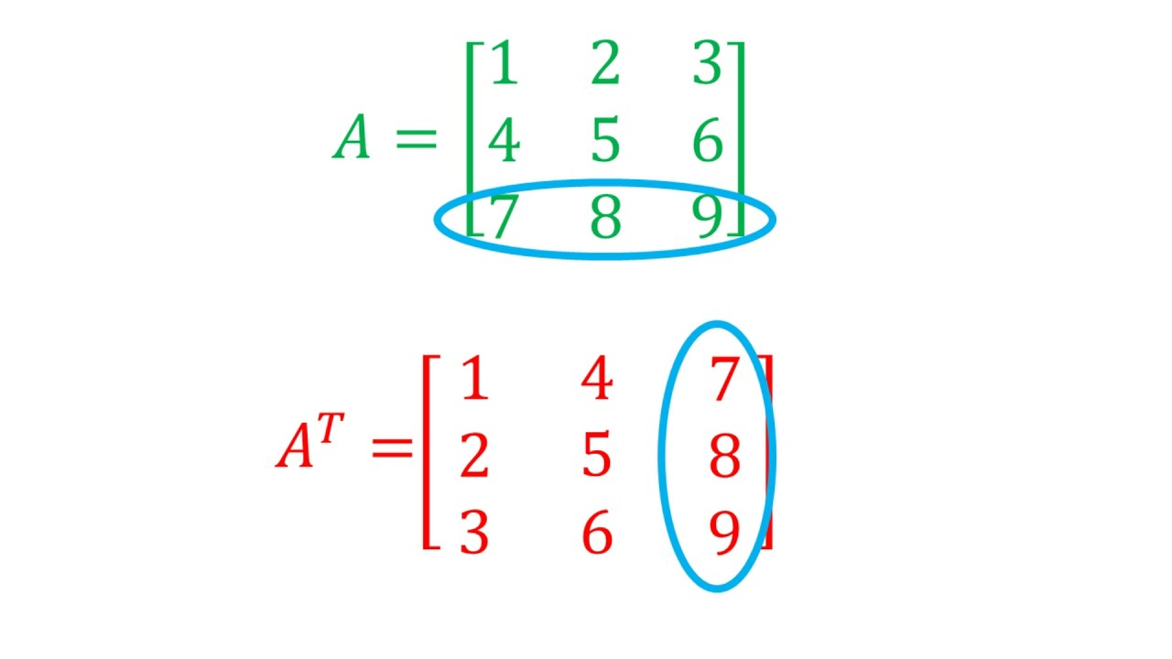
Conceptos Requeridos
Matriz Transpuesta
Transpuesta
Una matriz traspuesta es el resultado de reordenar la matriz original mediante el cambio de filas por columnas y las columnas por filas en una nueva matriz.
Facilitador: PhD Alfredo García Suárez

Slide 33
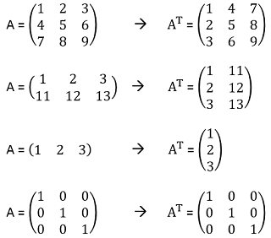
Conceptos Requeridos
Matriz Transpuesta
Ejercicios
Obtener la matriz traspuesta de cada una de las siguientes matrices:
Facilitador: PhD Alfredo García Suárez

Slide 34
Conceptos Requeridos
Matriz Transpuesta
Ejercicios
Obtener la matriz traspuesta de cada una de las siguientes matrices:
Facilitador: PhD Alfredo García Suárez

Slide 35
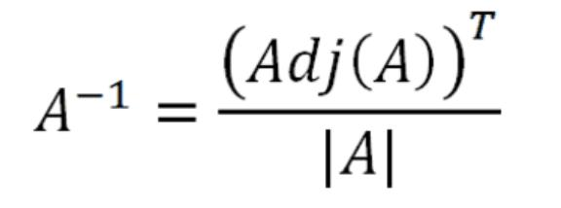
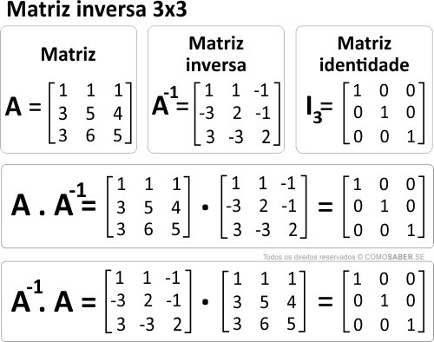
Conceptos Requeridos
Matriz Inversa
Matriz Inversa
Una matriz es inversa de otra cuando al multiplicar ambas (en cualquier orden) se obtiene la matriz identidad.
Facilitador: PhD Alfredo García Suárez

Slide 36
Conceptos Requeridos
Matriz Inversa
Ejercicios
Encuentra la inversa de la siguiente matriz y comprueba que el producto de ambas es la matriz identidad.
Facilitador: PhD Alfredo García Suárez

Slide 37
Conceptos Requeridos
Matriz Inversa
Ejercicios
Encuentra la inversa de la siguiente matriz y comprueba que el producto de ambas es la matriz identidad.
Facilitador: PhD Alfredo García Suárez

Slide 38

Fin de la Sesión
Preguntas?
Alfredo.garcias@tec.mx
https://itesm.zoom.us/j/9648719322
Facilitador: PhD Alfredo García Suárez

